Slide 1




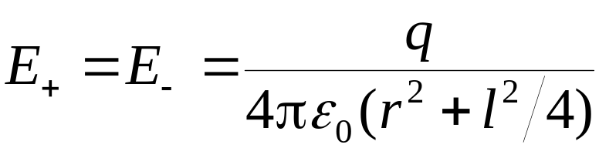

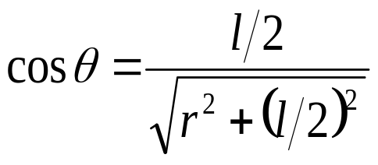




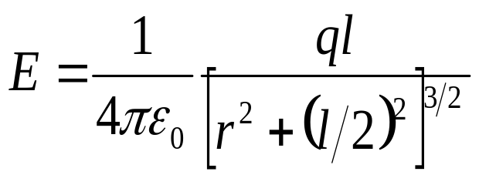
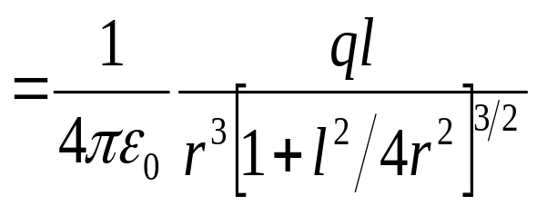
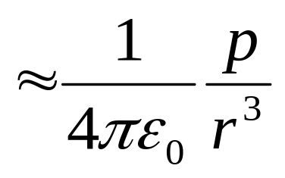
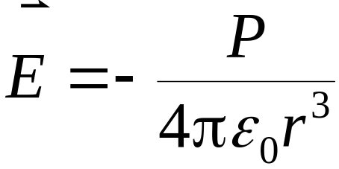
电偶极子:等量异号的点电荷相距l ,
r>>l
电偶极矩:
P
例
求电偶极子在中垂线上一点产生的电场强度。
解
r

Slide 2


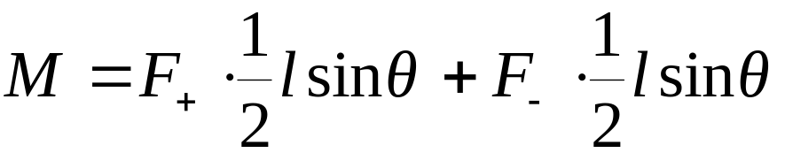


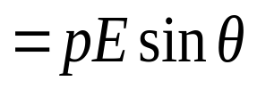



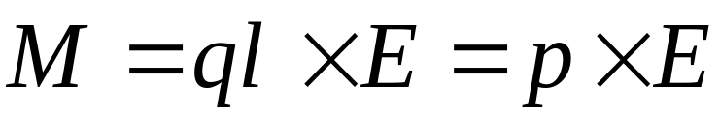
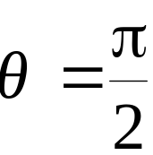


例
求电偶极子在均匀电场中受到的力偶矩。
解
相对于O点的力矩
O
讨论
(1)
力偶矩最大
(2)
力偶矩为零
(电偶极子处于稳定平衡)
(3)
力偶矩为零
(电偶极子处于非稳定平衡)

Slide 3
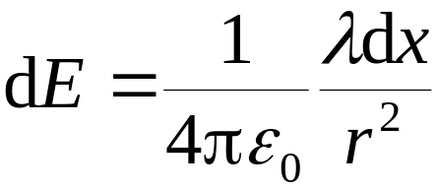






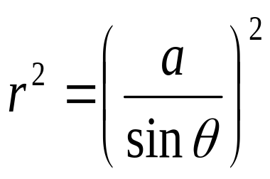
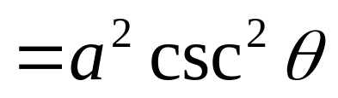



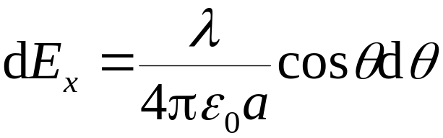
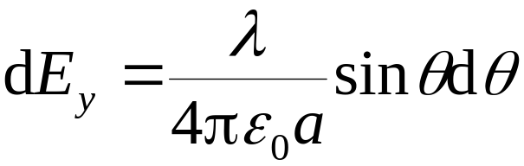
例
长为L的均匀带电直杆，电荷线密度为λ
求
它在空间一点P产生的电场强度（P点到杆的垂直距离为a)
y
解
P
r
a
θ₁
θ
θ₂
dq
x
O
x

Slide 4
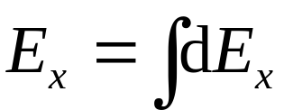
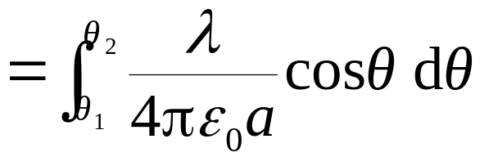
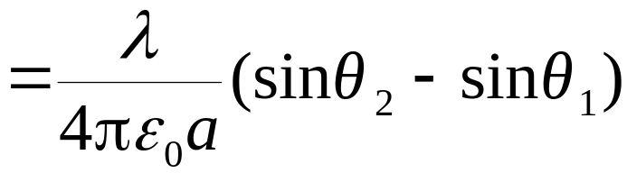

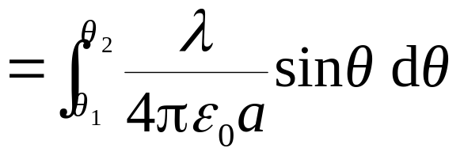
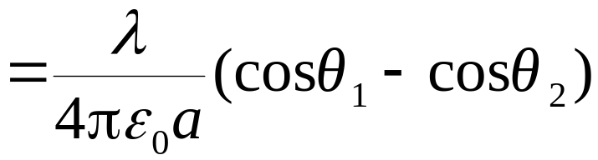


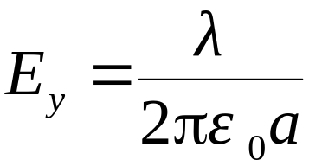

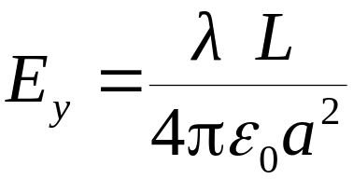
讨论
(1) 无限长带电细直线, 或a <<L
轴对称分布
y
P
r
a
(2) a >> L 杆可以看成点电荷
θ₁
θ
θ₂
dq
O
x

Slide 5

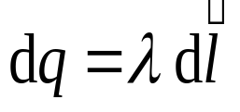
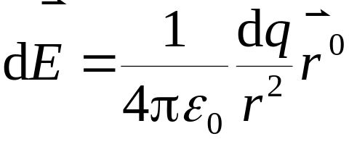




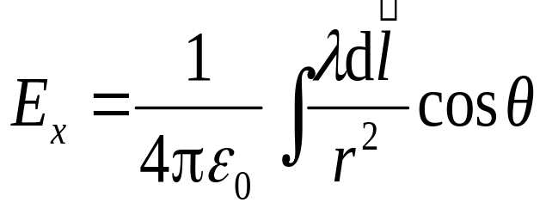
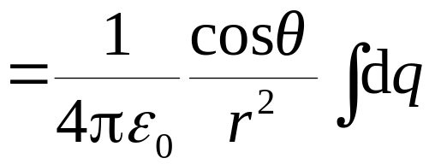
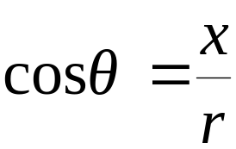
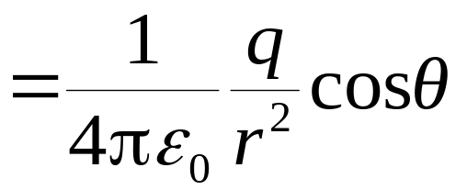
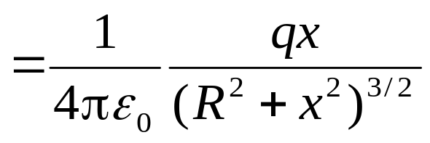

例
半径为R 的均匀带电细圆环，带电量为q
求
x
圆环轴线上任一点P 的电场强度
解
P
r
θ
圆环上电荷分布关于x 轴对称
R
O
dq

Slide 6
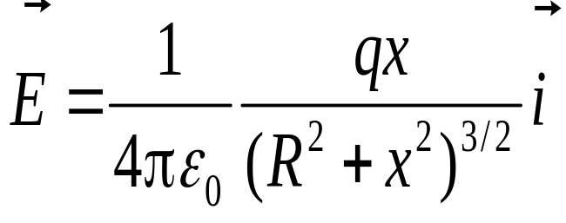

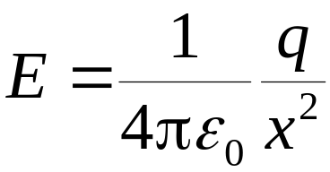
轴线上
讨论
x
(1) 当 x = 0（即P点在圆环中心处）时，
P
r
θ
(2) 当 x>>R 时
R
O
可以把带电圆环视为一个点电荷
dq

Slide 7

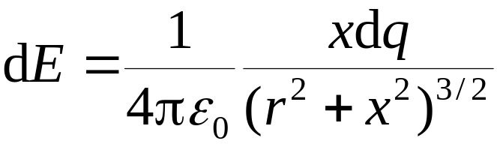
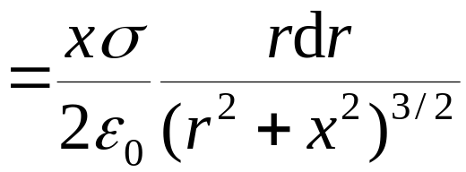

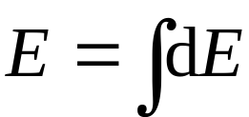
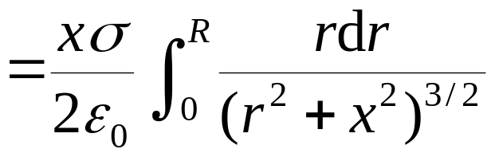
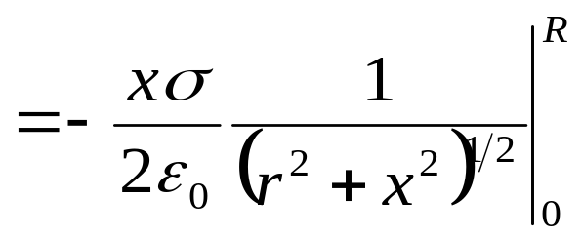
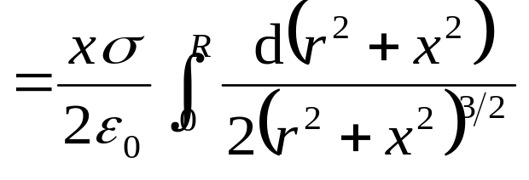
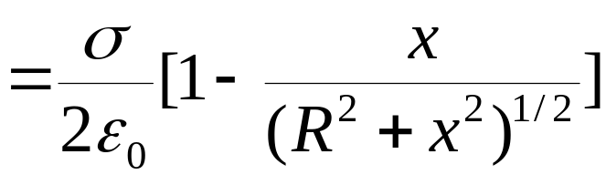


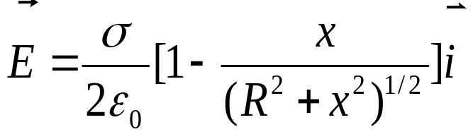
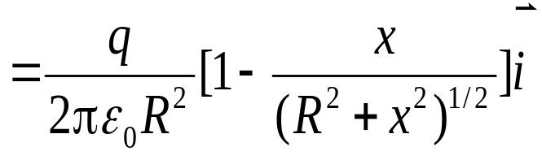
例
面密度为 σ 的圆板在轴线上任一点的电场强度
解
x
P
r
O
R

Slide 8
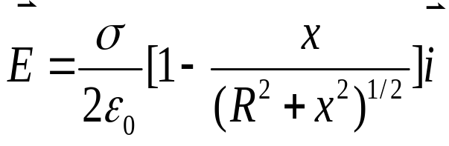
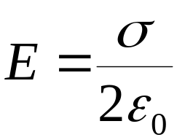
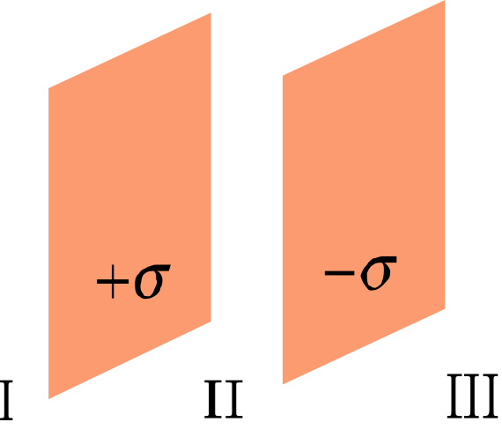

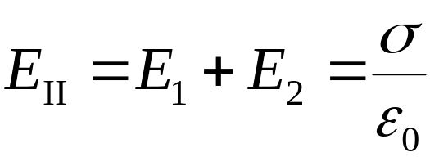

讨论
(1) 当R >> x ，圆板可视为无限大薄板
面对称分布的均匀场
E₁
E₁
E₁
(2)
E₂
E₂
E₂

Slide 9
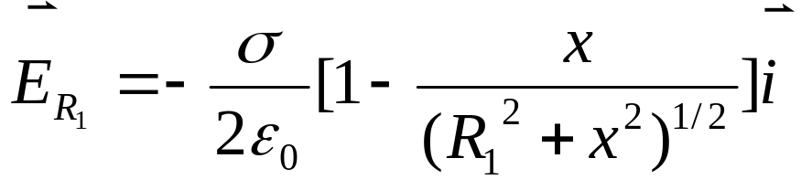

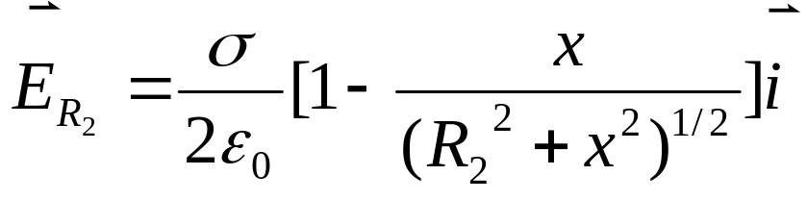


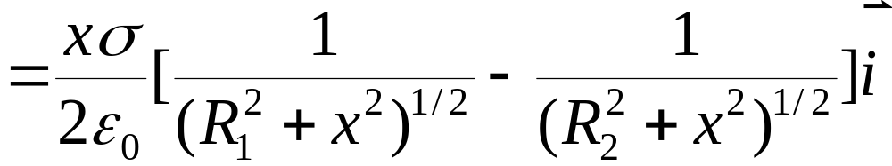
(3) 补偿法
x
p
面密度为 σ 的圆环轴线上任意点的场强
O
σ
-σ

Slide 10
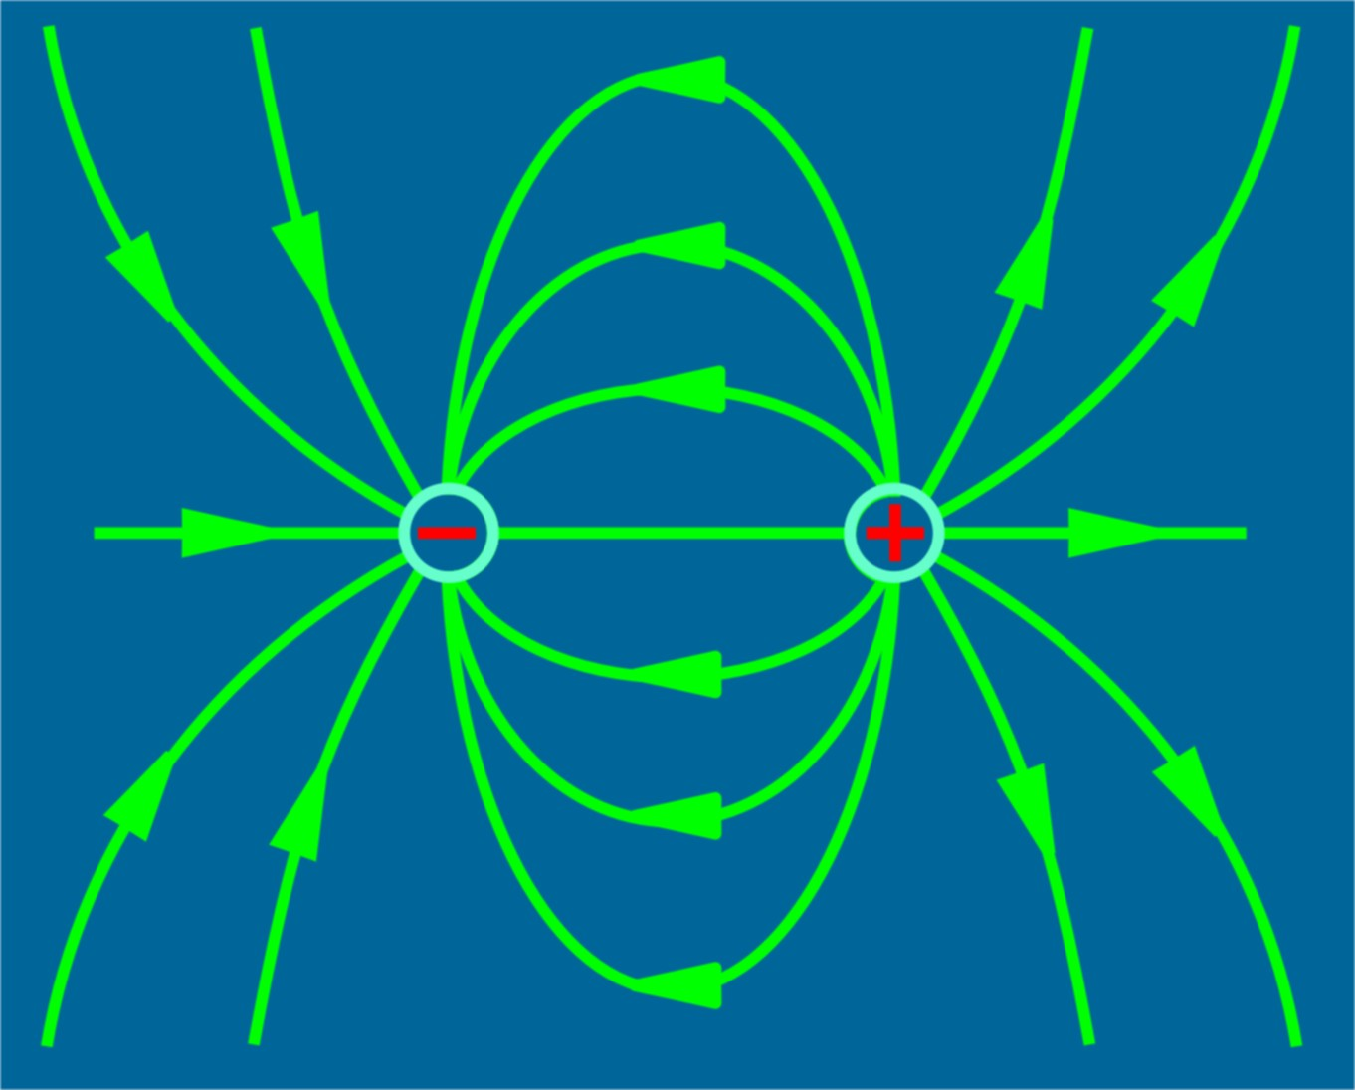

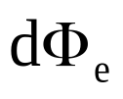



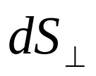
§10.3 电通量 高斯定理
一.电场线（电力线）
1.电场线反映电场强度的分布
A
电场线密度：
=
2.电场线的特点:
(1) 由正电荷出发终止于负电荷或无穷远处
(2) 电场线是非闭合曲线
(3) 两条电场线不会在没有电
荷的地方相交

Slide 11















二.电通量
在电场中穿过任意曲面S 的电场线条数称为穿过该面的电通量。
E_{n}
1. 通过任意面元dS的电通量
θ
θ
定义：面积元矢量
2.通过任意曲面S的电通量
dS

Slide 12






3.通过闭合曲面的电通量
讨论
非闭合曲面
可任意选取
(1)
方向的规定：
闭合曲面
由内向外为正
穿出为正
(2) 电通量是代数量
穿入为负
θ
θ

